Slide 1
ReOrch 智策
Base Layer
ERP / MES / APS
从异常重决策切入的 AI 排产操作系统
第一性原理：排产不是画甘特图，而是在有限资源、复杂约束和现场扰动下持续回答做什么、何时做、用什么做、为什么这样排、计划变了怎么办。
Decision Orchestration Layer
异常重决策
编排与确认
轻量接入
分钟级重决策
经验资产化
Execution Layer
计划员 / 车间 / 反馈
当前切口：异常重决策层；长期路线：补齐完整 APS 能力后走向企业 AI 排产操作系统
2026-07-04

Slide 2
ReOrch 智策 | Investor Roadshow 2026
市场窗口从“建系统”转向“用现有系统做在线决策”
1000+
>40%
$446B
ROI
政策目标
AI APS
智能制造市场
客户采购逻辑
到 2027 年推出高水平工业智能体
IDC 预测已部署 APS 的中国制造商将在 2026 年升级
2026 年全球宽口径智能制造市场背景
从扩张建设转向价值优化和持续交付
国家专项行动明确覆盖排产调度、工业智能体、供应链管理、数据治理和安全治理。
制造企业已不满足于记录和看板，开始追求 AI 驱动的计划、控制和人机协同。
ReOrch 的近期市场不是宽口径智能制造，而是复杂离散制造里的异常重排和 AI APS 插件。
来源：工信部等八部门、IDC FutureScape 2026、深圳行动计划、Fortune Business Insights
2026-07-04

Slide 3
ReOrch 智策 | Investor Roadshow 2026
客户真正付费的痛点是计划被打断后的组织失速
01
02
03
04
异常发生
影响扩散
反复协调
执行失速
>
>
>
设备故障、插单、缺料、返工打断基准计划
交期、换线、瓶颈资源和下游工序相互牵连
计划、车间、设备、物料、销售反复确认
方案难追溯，经验留在人身上而非系统里
首批客户画像
不优先客户
多品种小批量、工艺路径复杂、每周多次异常影响排程；已有 ERP/MES/APS 或至少能导出关键字段；计划员仍大量依赖 Excel、电话和个人经验。
异常频率低、生产节拍稳定、基础数据缺失严重，或要求首期替换全厂 ERP/MES/APS 的客户。
当前口径：MVP + 受控验证，不宣称客户生产无人值守上线
2026-07-04

Slide 4
ReOrch 智策 | Investor Roadshow 2026
ReOrch 补的是 ERP/MES/APS 之上的异常重决策层
ERP
订单、客户、物料、交期、主数据
产品边界
不替代主数据和生产执行底座
MES
执行反馈、设备状态、工序报工、现场事件
不承诺无人值守自动调度
不让 LLM 直接生成最终排程
APS
基准排程、有限产能计划、排程快照
通过质量门与人工确认控制风险
ReOrch
影响分析、候选比较、人工确认、审计和经验沉淀
当前是主系统上方的异常层；长期要替代排产系统，必须补齐基础排程、全约束、生产发布和 SLA
2026-07-04

Slide 5
ReOrch 智策 | Investor Roadshow 2026
第一性原理下的优势：我们降低的是计划失效后的四类成本
时间成本
协调成本
决策成本
组织成本
异常后从发现到候选方案的等待时间
计划、车间、设备、物料、销售反复确认
交期、换线、加班、瓶颈之间的取舍
老师傅经验无法沉淀，新人难接手
为什么不用金蝶、用友，而是 ReOrch？
核心差异
金蝶、用友强在 ERP、财务、供应链、制造执行、主数据和企业生态。
低侵入：只读接入 -> replay -> shadow mode
ReOrch 不正面替换主系统，先占住异常发生后的判断、比较、确认和复盘入口。
AI 不拍板：求解器、质量门、人确认兜底
短期更窄、更快、更贴异常现场；长期通过补齐 APS 能力逐步减少客户对传统排产系统依赖。
经验资产化：override 进入案例库和偏好画像
这页回应投资人最常问的问题：不是比巨头大，而是先切巨头系统之间未闭合的异常决策链路
2026-07-04

Slide 6
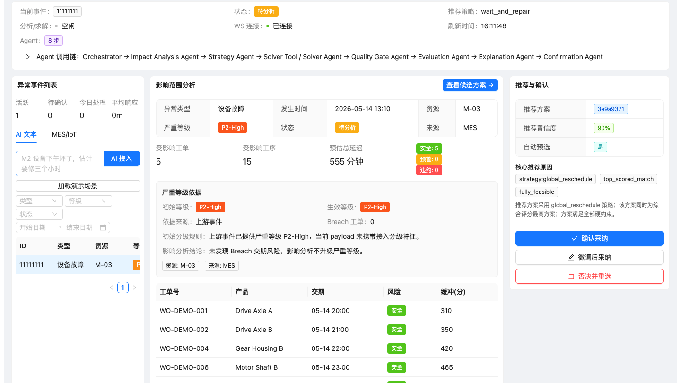
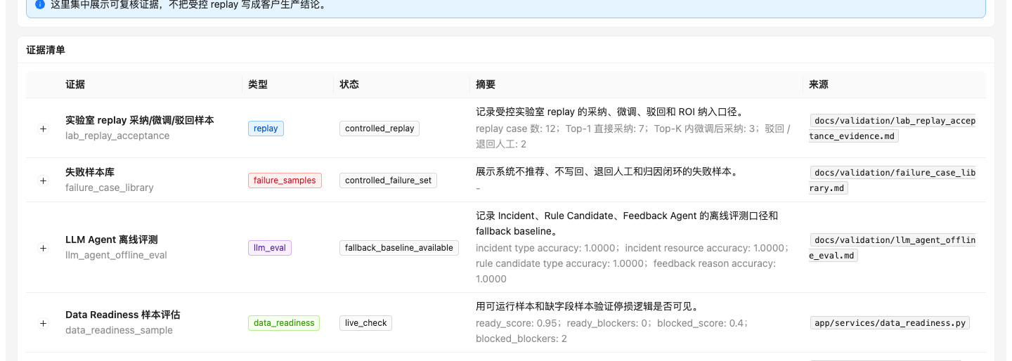
ReOrch 智策 | Investor Roadshow 2026
当前不是 BP 阶段，MVP 已经形成可运行闭环
已完成
后端 API、前端工作台、demo 数据和 Docker Compose 演示环境。
异常接入、影响分析、策略选择、Top-K 候选、质量门、人工确认、mock 回写、案例沉淀。
Data Readiness、Evidence Center、规则审核、偏好画像、NGS Lab 等验证入口。
上线就绪评估、失败样本库、LLM Agent 离线评测、shadow mode 计划和客户数据合同。
证据来自本仓库 README、产品说明、上线就绪评估和前端截图
2026-07-04

Slide 7
ReOrch 智策 | Investor Roadshow 2026
工作流围绕“可用方案 + 人工确认 + 审计追溯”设计
异常接入
>
影响分析
>
策略路由
>
候选生成
文本/MES/IoT/CSV
工单、资源、交期风险
等待/局部/全局/人工
Top-K 可执行方案
质量门
>
人工确认
>
受控回写
>
案例沉淀
硬约束、缺字段、权限
接受、微调、驳回
预览、幂等、回滚
override 与执行反馈
系统不让模型绕过质量门。数据缺失、硬约束失败、权限不足或解释不可追溯时，输出降级为人工复核或 readiness 修复。
当前口径：MVP + 受控验证，不宣称客户生产无人值守上线
2026-07-04

Slide 8
ReOrch 智策 | Investor Roadshow 2026
验证证据已经出现，但必须守住生产口径边界
12
7
3
2
Replay case
Top-1 采纳
Top-K 微调采纳
驳回 / 退回人工
受控实验室 / 数字孪生样本
严格 Top-1 直接采纳
计划员偏好微调后采纳
数据或质量状态不足
可以证明
不能证明
系统能记录推荐、采纳、微调、驳回和原因归因；质量门和停损规则能阻断不可审计方案；MVP 具备受控 replay 的闭环基础。
不能证明客户现场一定达到同样 ROI、采纳率或延期改善；不能证明已经完成生产上线；不能承诺无人值守自动调度。
这是路演可信度关键：主动给边界，比过度包装更容易通过尽调
2026-07-04

Slide 9
ReOrch 智策 | Investor Roadshow 2026
商业模式从单车间付费 PoC 切入，再转年费和场景扩展
Land
Convert
Expand
20-30 万元
4-6 周付费 PoC
30-50 万元/车间/年
场景/车间/私有化扩展
1 个车间、1 个高频异常、1 个数据源；交付数据就绪、历史 replay、Top-K 候选和 ROI 复盘。
PoC 证明使用频率、方案采纳和价值闭环后转订阅或 license。
插单、缺料、返工、人员日历、工装夹具、MES/APS 深度集成和仿真包。
PoC 验收指标：异常到方案时间、硬约束可行率、Top-K 覆盖、计划员确认记录、延期/换线/协调成本复盘。
当前口径：MVP + 受控验证，不宣称客户生产无人值守上线
2026-07-04

Slide 10
ReOrch 智策 | Investor Roadshow 2026
竞争不是“谁会算”，而是谁占住异常决策入口
ERP/MES
强在记录和执行；异常重决策通常不是核心。
ReOrch 的中期壁垒
高频异常入口和状态机
成熟 APS
具备排程和重排；但解释、确认、override 沉淀和轻量异常入口仍可补位。
客户约束模板和数据合同
人工 override 与偏好画像
案例图谱和执行反馈闭环
通用 AI
强在理解表达；缺少工业约束、质量门、回写和审计。
ERP/MES/APS 上方的低侵入集成位置
更稳表述：不否定主系统，而是在主系统之上补异常响应、确认和经验资产层
2026-07-04

Slide 11
ReOrch 智策 | Investor Roadshow 2026
若要让客户不再用其他排产系统，必须补齐完整 APS 能力
基础排程
全约束库
系统集成
初始排程、日/周/滚动计划、冻结窗口、版本、发布与回滚
工艺路线、设备能力、物料齐套、人员技能、工装、外协、质量返工
ERP/MES/WMS/QMS/IoT 双向接口、字段映射、增量同步、数据血缘
求解性能
AI 治理
企业级运行
CP-SAT、启发式、仿真、超时可行解、最优性 gap、大规模压测
Agent 分级、schema、source refs、质量门、fallback、成本和 latency
甘特图编辑、协同审批、权限审计、SLA、监控告警、私有化部署
结论：当前可以讲“从异常层进入排产系统”，不能讲“接入后立即替代所有排产系统”。替代必须靠真实生产发布样板证明。
新增能力清单见 investor_roadshow/ReOrch_从异常重决策到完整排产系统能力清单_20260704.md
2026-07-04

Slide 12
ReOrch 智策 | Investor Roadshow 2026
路线：异常层是 wedge，完整排产系统是分阶段结果
0-3 个月
3-6 个月
6-18 个月
18-36 个月
客户访谈、数据合同、真实历史 replay、Agent 评测集和 PoC 交付包。
付费 PoC、shadow mode、sandbox 人工确认回写、单车间设备故障和插单模板。
行业标杆客户、MES/APS 适配器、车间年费、更多约束和滚动排程能力。
真实生产发布样板，覆盖初始排程、滚动排程、异常重排和发布回写。
关键判断：第二个客户定制成本下降，且至少一个客户用 ReOrch 发布真实生产计划，才有资格谈替代传统排产系统。
从异常层到完整 APS，不是文案升级，而是能力、验证、运维和客户成功体系升级
2026-07-04

Slide 13
ReOrch 智策 | Investor Roadshow 2026
天使轮建议融资 600 万元，买 18 个月验证窗口
45%
35%
20%
产品与算法
试点交付与集成
商务与客户成功
异常重决策、求解器组合、质量门、AI Agent 评测
客户驻场、只读接入、适配器、sandbox 回写演练
标杆客户、渠道伙伴、PoC 交付包、售前资料
资金之外最需要的资源
2-3 家愿意提供真实排程数据、异常日志和执行反馈的试点工厂；MES/APS/工业互联网集成伙伴；制造业计划、IE、设备、供应链顾问。
若目标升级为完整 APS，后续融资需增加算法、实施、集成、SLA 和客户成功资源
2026-07-04

Slide 14
ReOrch 智策 | Investor Roadshow 2026
投资判断：一个小切口，验证的是工业 AI 操作层大机会
值得投资的前提
核心结论
异常重决策能用客户数据证明节省时间、降低延期或减少协调成本。
ReOrch 不押注“AI 自动接管工厂”，而是从异常重决策切入，逐步补齐完整 APS 能力，最终让 AI、OR、质量门和人工确认共同构成企业自己的排产操作系统。
计划员愿意在系统内确认、微调、驳回并记录原因。
PoC 能转年费，第二个客户交付成本显著下降。
下一步要证明：真实客户 replay -> shadow mode -> 付费 PoC -> 生产发布样板
详细来源和 claim boundary 见 investor_roadshow/source_notes.md
2026-07-04

